Slide 1
Artículos "A/An" en Inglés
El uso correcto de los artículos indefinidos en inglés.
Aprenderemos cuándo usar "a" y "an" con ejemplos divertidos y ejercicios prácticos.
Por: Season School

Slide 2
¿Qué son los artículos "A" y "An"?
Significado
Uso
Ejemplos
"A" y "an" significan "un/una" en español.
Se usan antes de nombres de cosas o animales.
a cat (un gato), an apple (una manzana)

Slide 3
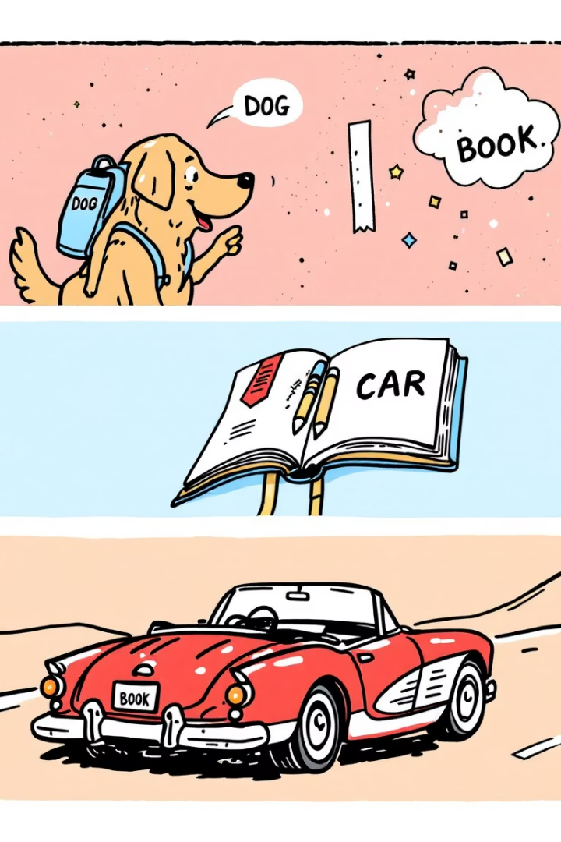
¿Cuándo usamos "A"?
a dog
Usamos "a" con palabras que empiezan con sonido de consonante.
a book
La palabra "book" comienza con el sonido /b/.
a car
La palabra "car" comienza con el sonido /k/.

Slide 4
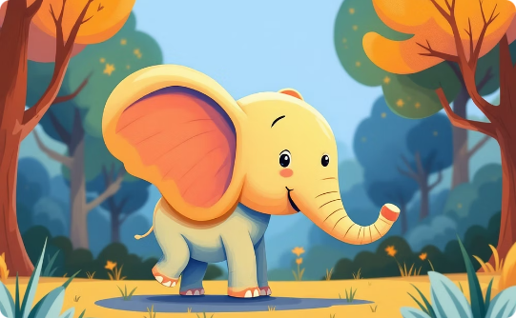
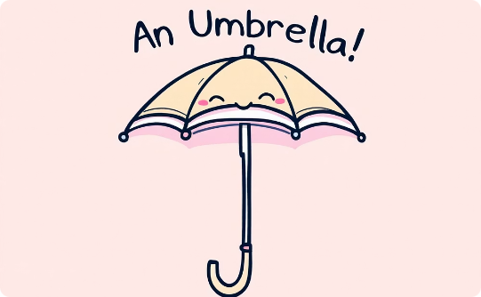
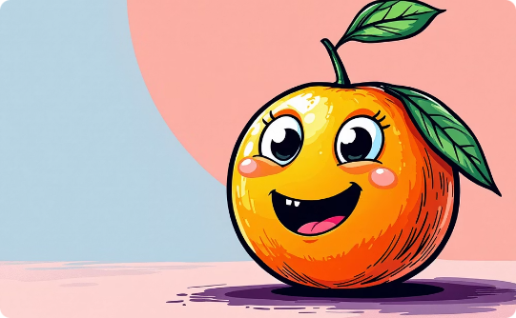
¿Cuándo usamos "An"?
an elephant
an umbrella
an orange
Comienza con el sonido de vocal /e/.
Comienza con el sonido de vocal /ʌ/.
Comienza con el sonido de vocal /o/.

Slide 5
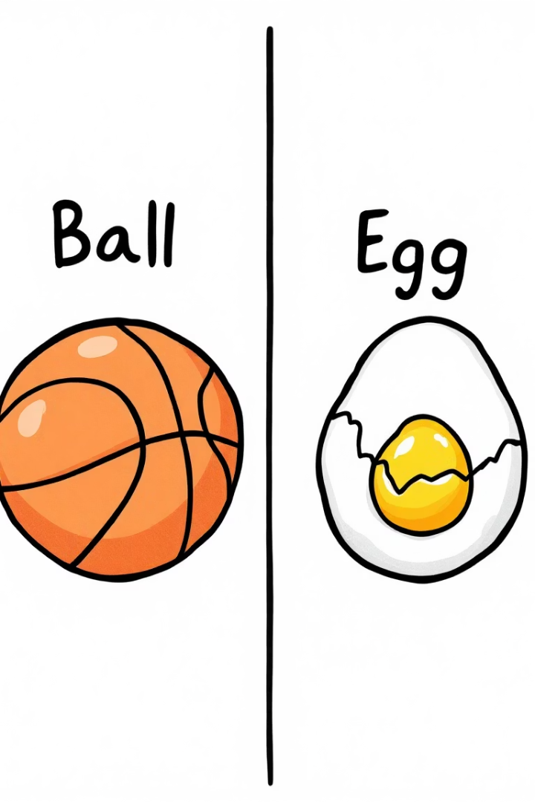
Regla fácil para recordar
Escucha el sonido
Presta atención al primer sonido de la palabra.
Identifica
¿Es sonido de vocal o consonante?
Elige
Vocal: "an" / Consonante: "a"

Slide 6
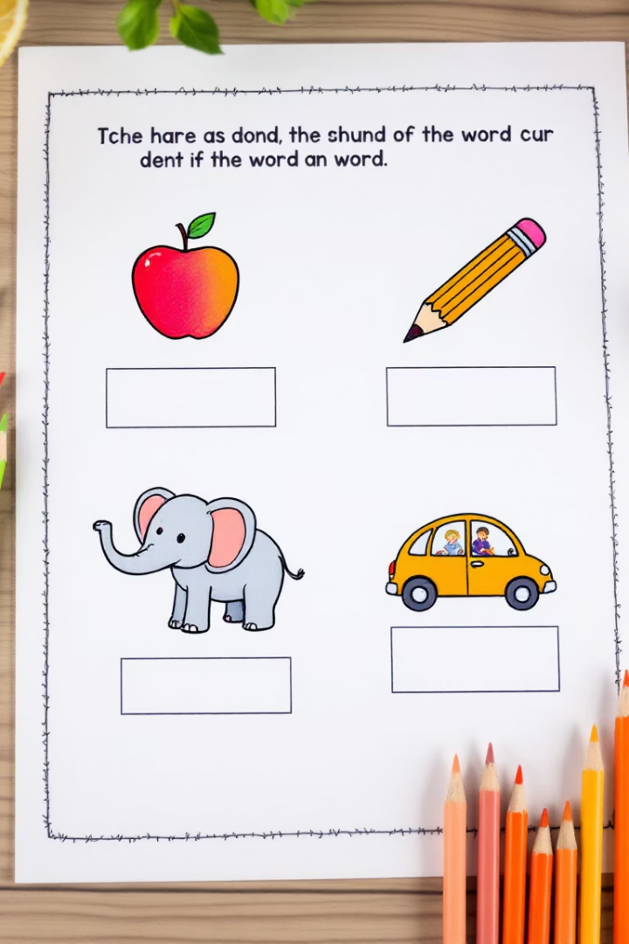
Ejercicio 1: ¿"A" o "An"?
______ apple
______ pencil
______ elephant
______ car
Completa los espacios con "a" o "an" según corresponda.
Recuerda: usa "an" para sonidos de vocal y "a" para consonantes.

Slide 7
Ejercicio 2: Elige la respuesta correcta
______ umbrella
______ dog
¿"a" o "an"?
¿"a" o "an"?
______ cat
______ igloo
¿"a" o "an"?
¿"a" o "an"?

Slide 8
¡Muy bien!
¡Tú puedes!
Usar "a" y "an" correctamente.
Practica
Con más palabras e imágenes.
Recuerda
"a" para consonantes, "an" para vocales.

